Slide 1
COVID 19 EN CHILE
CIFRAS Y TENDENCIAS
AL SÁBADO 27 FEBRERO 2021

Slide 2
PACIENTES EN UCI

Slide 3
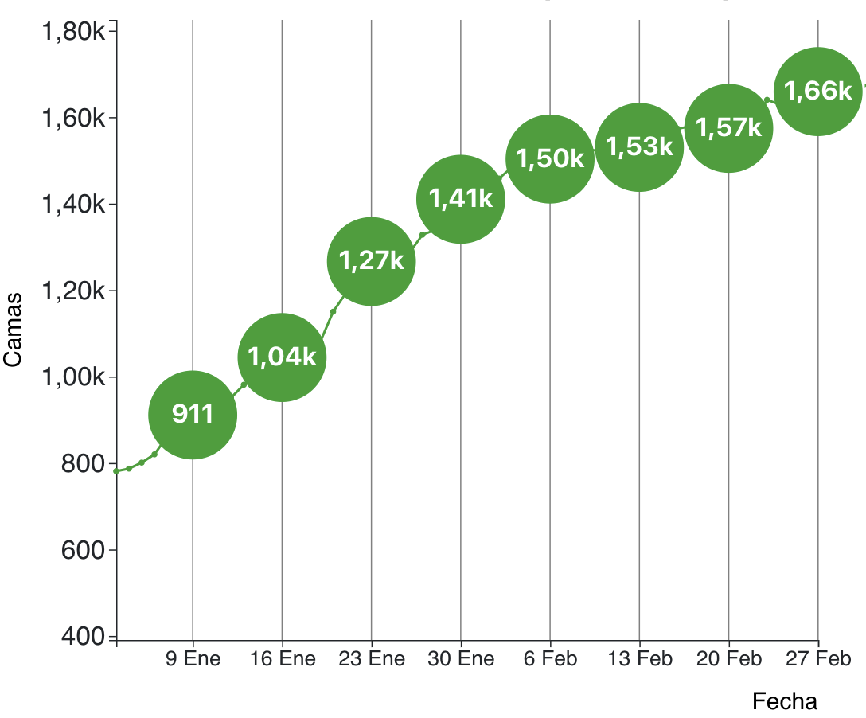
Pacientes COVID-19 en UCI reportados en Chile

Slide 4
FALLECIDOS SEMANALES

Slide 5
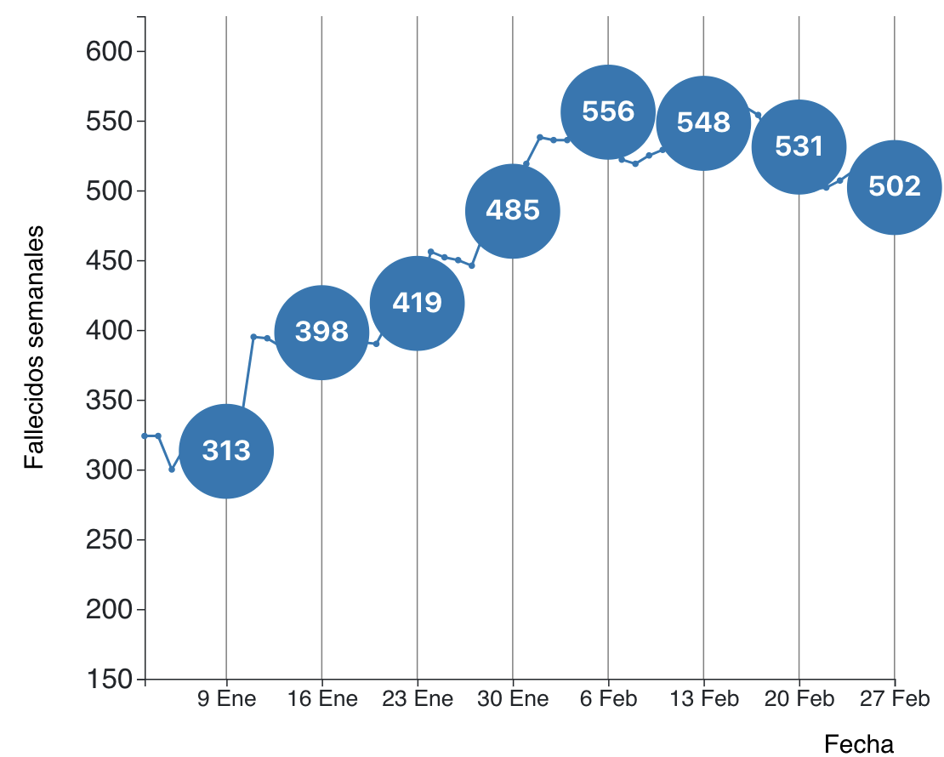
Fallecidos semanales con PCR+ reportados en Chile
Notes:
OMS: reducción de fallecidmidos confirmados y probables por 3 semanas

Slide 6
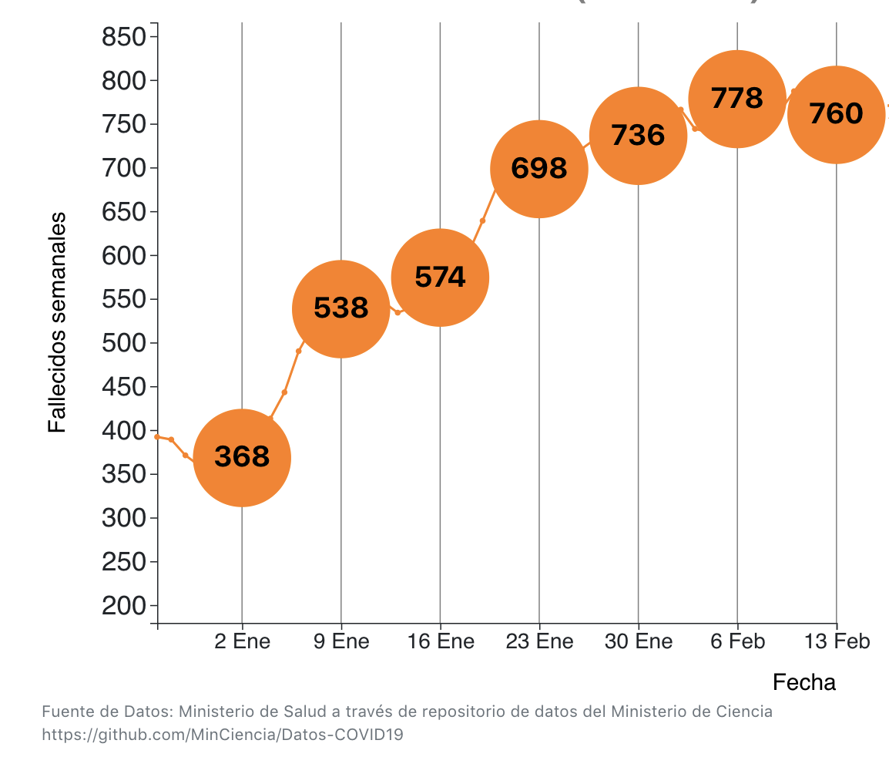
Total de fallecidos semanales (con y sin confirmación por laboratorio) por fecha de defunción
Datos de fallecidos con causa COVID19 no confirmados por laboratorio actualizados al 13 de Febrero de 2021

Slide 7
CASOS & TESTS

Slide 8
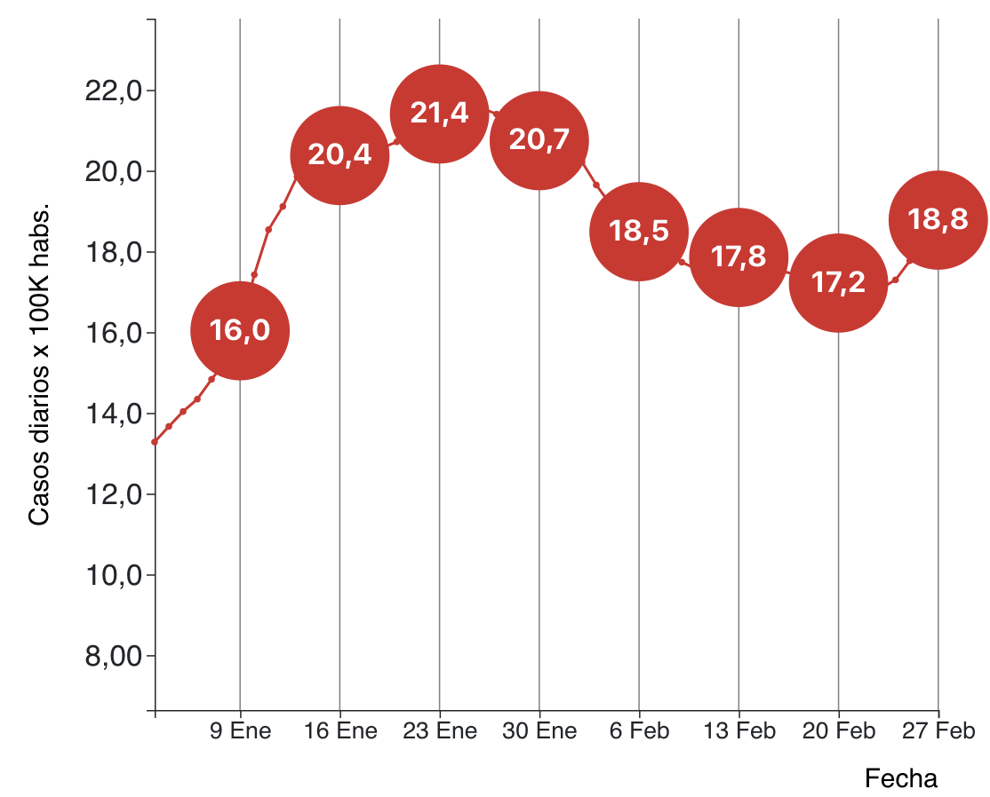
INCIDENCIA (Nuevos casos diarios x 100 mil habitantes)
Notes:
OMS Baja sostenida (reducer a la mitad en 3 semanas”
UK: Bajo 14 para abrir escuelas
Bajo 1,4 para abrir el resto

Slide 9
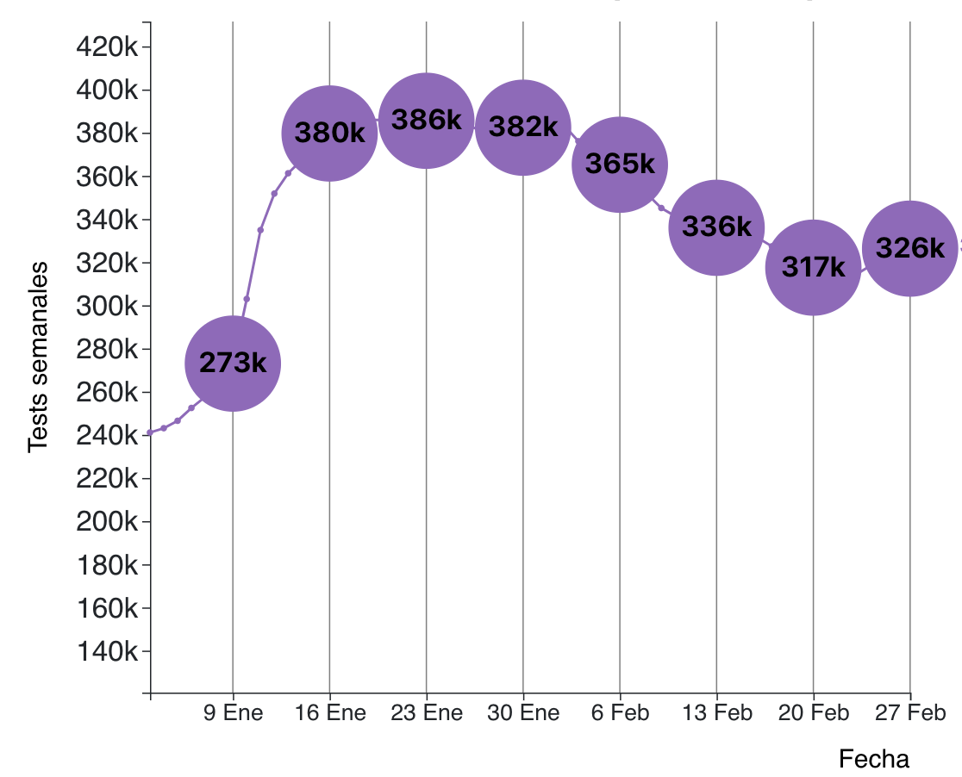
TESTS PCR SEMANALES

Slide 10
POSITIVIDAD

Slide 11
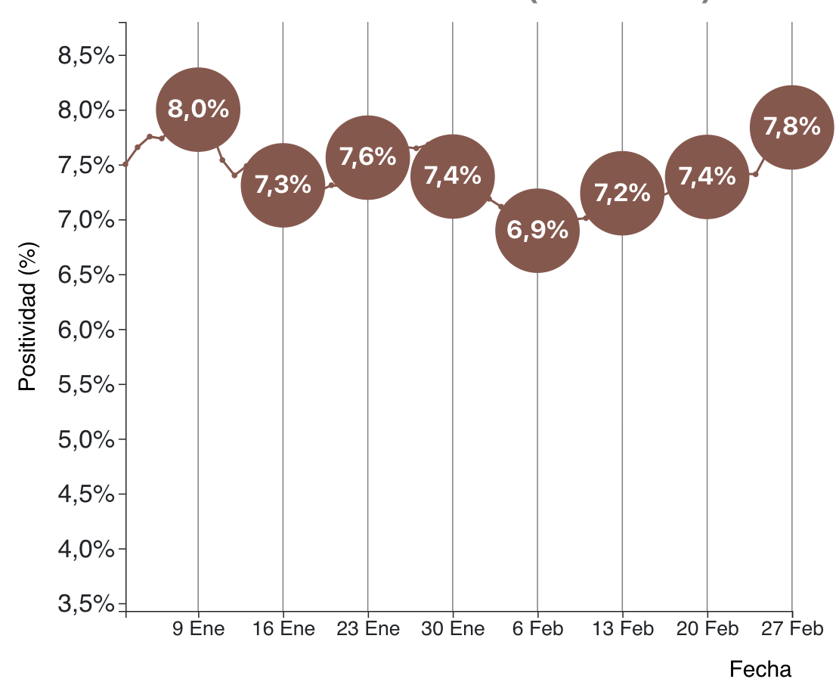
POSITIVIDAD SEMANAL EN CHILE
Notes:
OMS: Menor a 5% en últimas 2 semanas

Slide 12
POR REGIONES

Slide 13
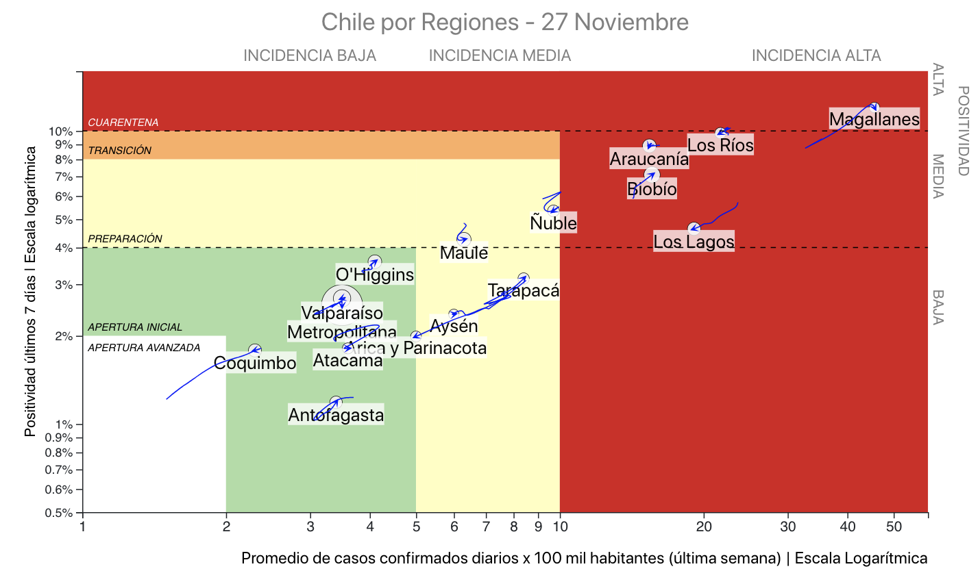
SITUACIÓN AL 27 NOVIEMBRE (3 MESES ATRÁS)

Slide 14
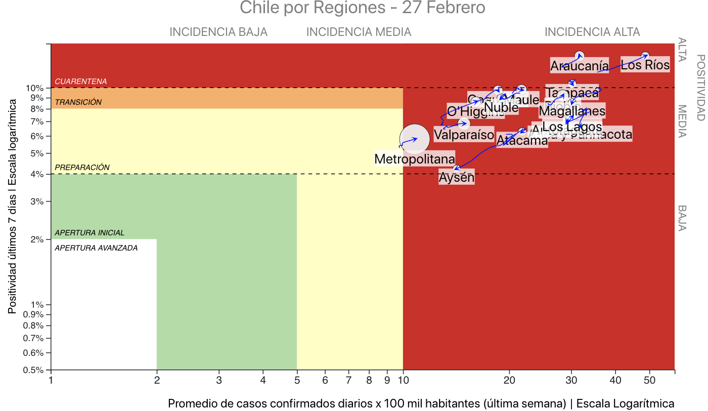
EVOLUCIÓN DE POSITIVIDAD E INCIDENCIA EN ÚLTIMA SEMANA

Slide 15
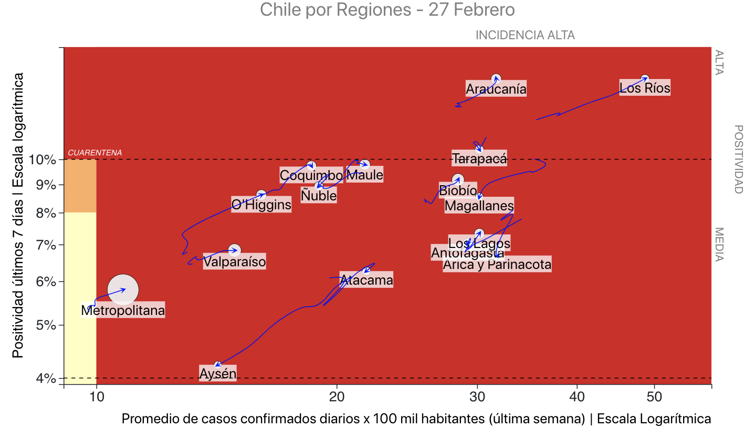
EVOLUCIÓN DE POSITIVIDAD E INCIDENCIA EN ÚLTIMA SEMANA

Slide 16
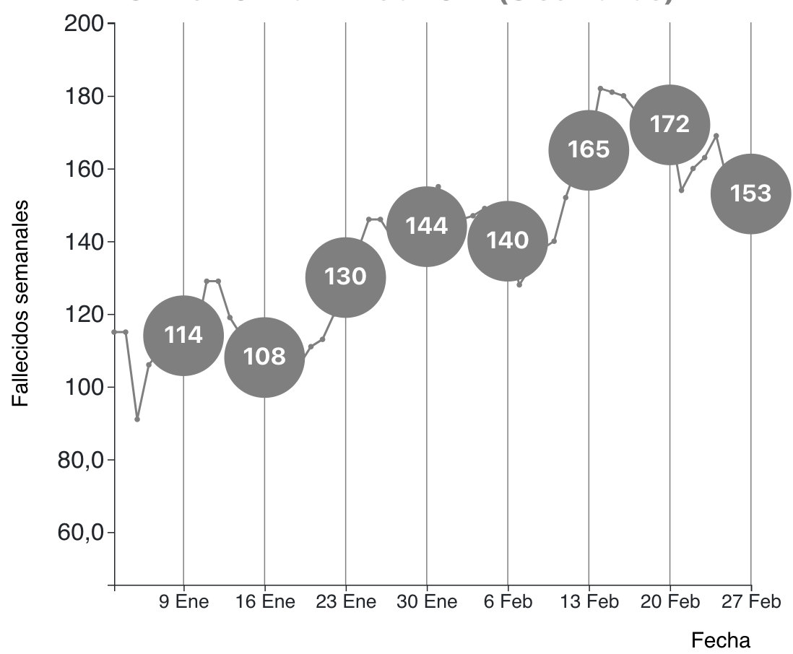
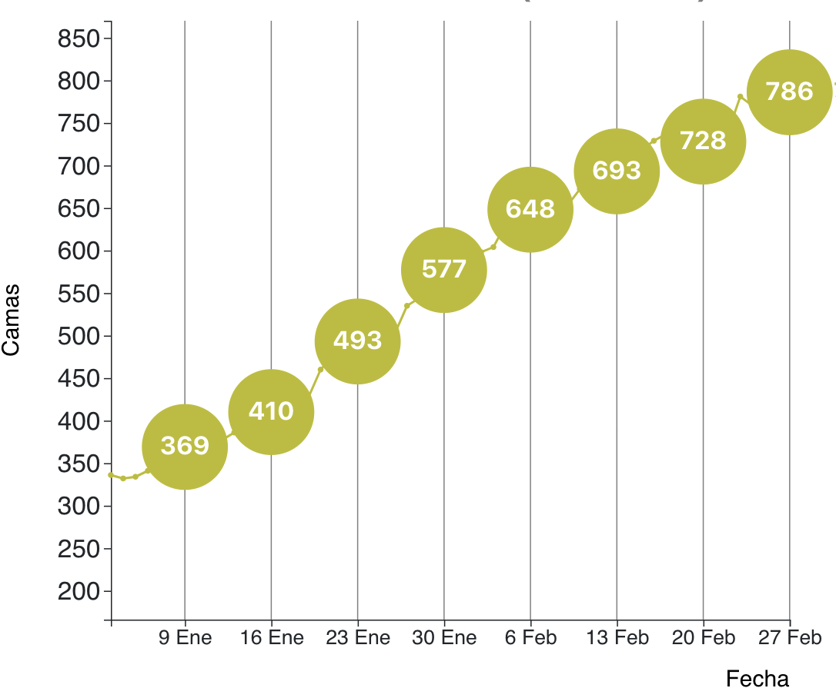
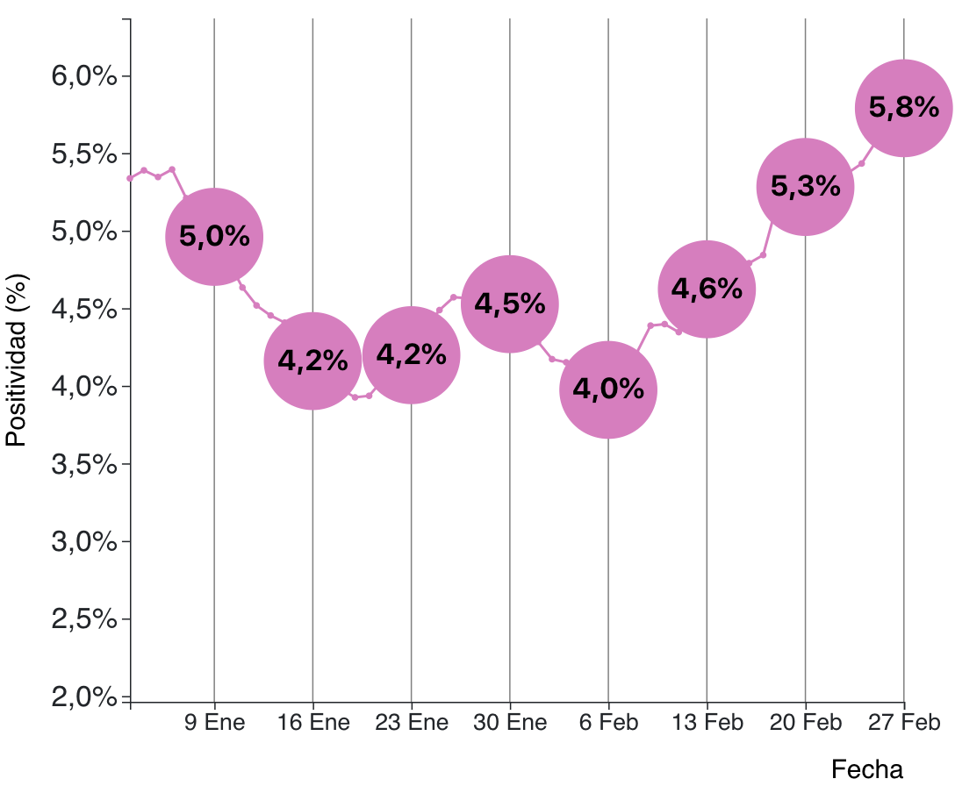
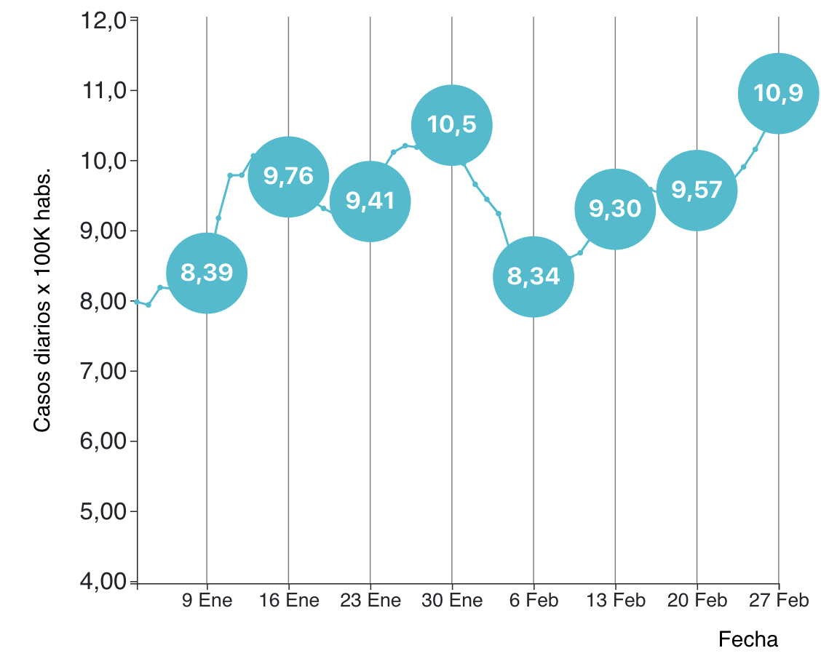
INDICADORES REGIÓN METROPOLITANA
FALLECIDOS CON PCR+
FALLECIDOS
PACIENTES UCI
POSITIVIDAD
INCIDENCIA

Slide 17
VACUNACIÓN

Slide 18
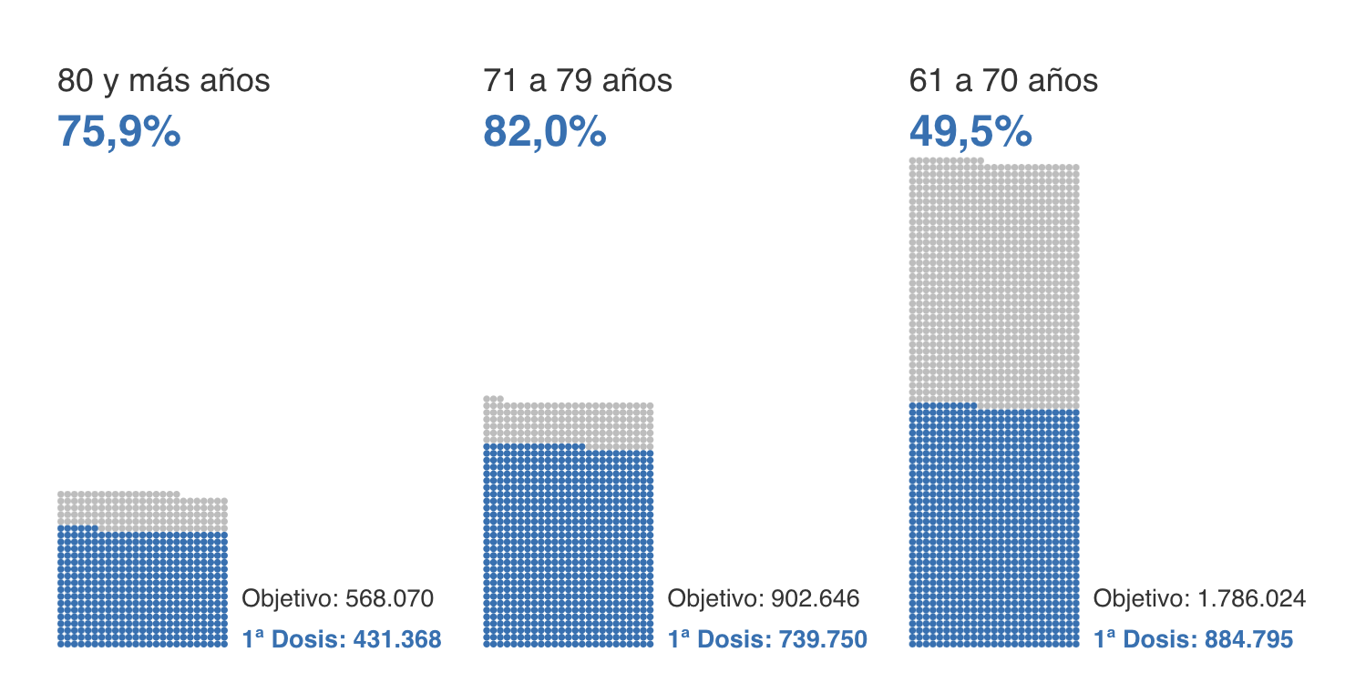
Vacunación COVID-19 en Chile al Viernes 26 Febrero de 2021
1ª DOSIS
Fuente de datos: Departamento de Información y Estadística en Salud, Ministerio de Salud

Slide 19
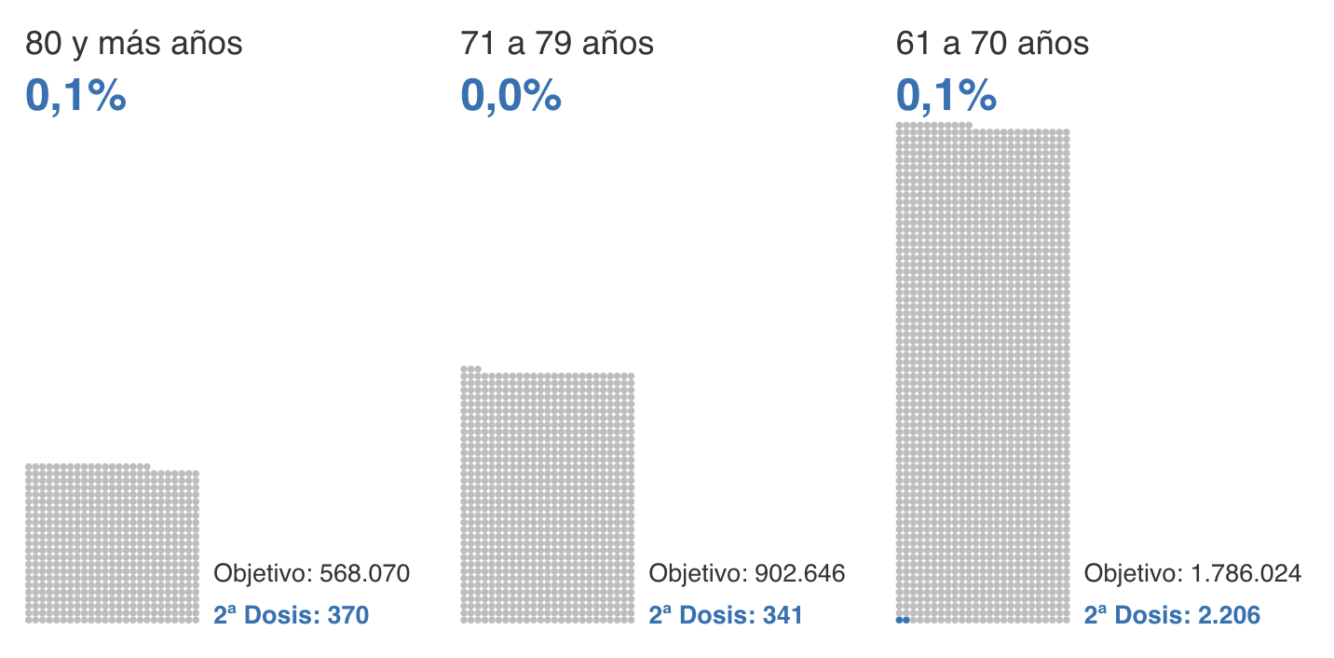
Vacunación COVID-19 en Chile al Viernes 26 Febrero de 2021
2ª DOSIS
Fuente de datos: Departamento de Información y Estadística en Salud, Ministerio de Salud

Slide 20
RESUMEN
Hospitalzaciones en UCI: ALTO Y SUBIENDO
Fallecidos: ALTO Y REDUCCIÓN LEVE (2X cifras de Diciembre)
Casos: ALTO Y SUBIENDO
Positividad: ALTA Y SUBIENDO
Vacunación: BUEN AVANCE CON 1ª DOSIS EN MAYORES DE 60 AÑOS
Situación compleja para enfrentar reincio de actividades en Marzo

